Slide 1
Photo shop
1

Slide 2
Referent
Wolfgang Kirsch M.A.
Tel. 0170 66 29 027
E-Mail: kirsch@uni-koeln.de »

Slide 3
Zeitplan
3 Doppelstunden
Mo + Di + Mi
jeweils von 13.30-16.00 Uhr »

Slide 4
Kursunterlagen im Internet
http://www.slavistik.phil-fak.uni-koeln.de/kirsch1.html
Hier finden Sie auch die Übungsfotos
»

Slide 5
Überblick Themen des Kurses
1. Erste Schritte in Photoshop
Start-Bildschirm, Öffnen/Speichern, Konvertieren
Grafik-Formate, Arbeitsfläche, Bildgröße
Werkzeugleiste, 2. Auswahl, Texte, Ebenen,
Auswahl, Auswahl und Inhalt, Arbeiten mit Auswahlen, Freistellen (Zauberstab),
Arbeiten mit Texten
Aufteilung in Ebenen, Eigenschaften , Arbeiten in Ebenen, Ebenenstile
3. Montage und Retusche
Helligkeit/Kontraste, Farbtöne (Farbstich entfernen)
Retusche mit dem Kopierstempel
Zusammenfügen einzelner Fototeile,
4. Automatisieren (Massenverarbeitung)
Aktionen, Aufzeichnen von Aktionen,
Stapelverarbeitung »

Slide 6
„Nachbar-Themen“
Vorher:
Fotografieren
Scannen, Digitale Fotografie
Bildarchive verwalten (IrFanView, Freeware)
Massenverarbeitung von Fotos (auch in Photoshop möglich!)
Photoshop:
Fototechnik (Helligkeit/Kontrast)
Farbmodelle (RGB/CMYK)
Komprimier-Techniken (JPG vs. PNG)
Design
Nachher (Postproduktion):
Drucken von Fotodateien
Einbinden in (Layout-)Programme »

Slide 7
Adobe Photoshop CS6
Adobe Photoshop 13.0.1 (x64)
Adobe Creative Suite CS6
InDesign CS6 (Layout-System)
Illustrator CS6 (Vektor-Grafik-System)
Dreamweaver (WWW-Gestaltung)
Image Ready (Grafiken für Web-Gestaltung)
Bridge, verwaltet Fotos und andere Design-Objekte
Adobe Creative Suite CC
CC (Cloud-Version) Abonnement-Lizenz »
Notes:
Im Buch von Gonski findet man noch mehrere Bücher über PPT 4.0
PPT 4.0 kann selbst allein ohne MS Office bezogen werden:
dann ca. 890 DM

Slide 8
ImageReady
wird mit der Creative Suite geliefert
Grafiken fürs Internet
‘Rollover-Grafiken‘ (Bildwechsel)
Animationsgrafiken (GIF)
Slices
Bildausschnitte
werden in HTML wieder zusammengefügt »
Notes:
Im Buch von Gonski findet man noch mehrere Bücher über PPT 4.0
PPT 4.0 kann selbst allein ohne MS Office bezogen werden:
dann ca. 890 DM

Slide 9
Tutorials und ‚Erste Hilfe‘
http://tv.adobe.com/de/product/photoshop/
Tutorials für alle Adobe-Produkte
http://www.hilfdirselbst.ch/foren/
Adobe Photoshop auswählen »

Slide 10
Photoshop Startbildschirm

Slide 11
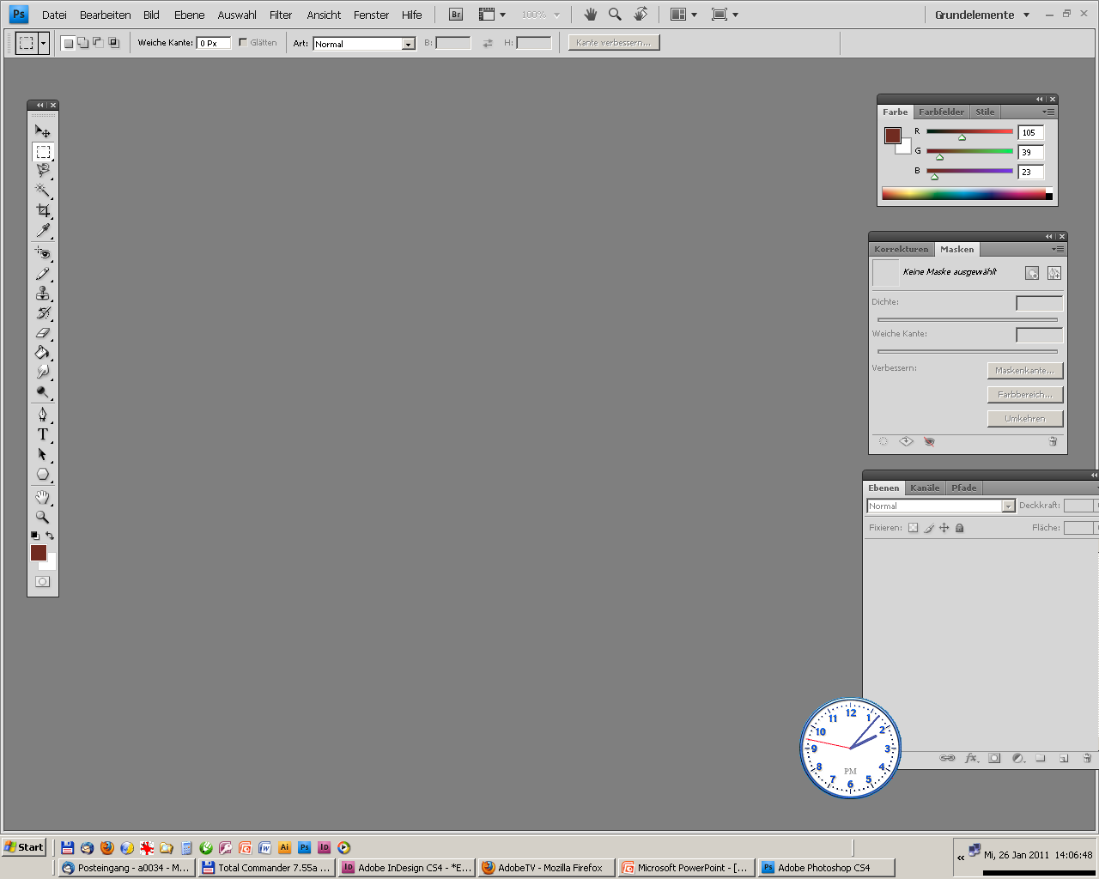
Startbildschirm S. 8 - 1.4 Das Anwendungsfenster

Slide 12
Öffnen (Grafik-Formate)

Slide 13
Input in Photoshop
Öffnen
Pixel-Dateien, PSD-Dateien (Adobe Photoshop)
Vektorgrafiken (EPS)
PDF-Dateien
Importieren Bilddateien
aus Scanner
aus Kamera
Einfügen
aus Zwischenablage
Platzieren
Hinzufügen einer Datei »

Slide 14
Grafik-Formate
Formate für Pixel und Vektorgrafik
Datei-Erweiterungen für Pixelgrafiken
*.PSD (Adobe Photoshop-Format)
*.JPG
*.TIFF
*.GIF
*.PNG »

Slide 15
Komprimierung
Komprimierfähige Formate
JPG
PNG
Nicht komprimierfähig
TIF
BMP
Automatisch komprimiert
GIF
Verlustbehaftet (lossy) vs. verlustfrei (non lossy) »

Slide 16
Das TIF-Format (TIFF)
TIFF: Tagged-Image File Format
Nicht verlustbehaftet
Wird von fast allen Programmen unterstützt
Geeignet für Druckereien »

Slide 17
Das PNG-Format
PNG: (Portable Network Graphics)
soll einmal JPG ersetzen
Komprimierfähig, aber ist nicht verlustbehaftet
wenig verbreitet »

Slide 18
Das GIF
GIF: Graphics Interchange Format
Geeignet für Pixelgrafiken im WEB
LZW komprimiertes Format
Basiert auf indizierte Farben »

Slide 19
Speichern (Grafik-Formate) Dateien speichern - schließen

Slide 20
Erweiterung *.PSD
Photoshop Dateiformat
Erweiterung *.PSD
einziges Format, das alle Photoshop-Funktionen unterstützt
Kann von allen Versionen aufgerufen werden
Nicht unterstützte Funktionen gehen verloren, wenn abwärts kompatibel Versionen benutzt werden
Ergebnisse aller Funktionen werden mitgespeichert
Effekte und Filter-Anwendungen
Ebenen, Kanäle u.v.m. »

Slide 21
Speichern als JPG (siehe Handout)
JPEG: Joint Photographic Experts Group
Dateierweiterung *.JPG oder *.JPEG (JPE)
Einstellungen bei Speichern:
Komprimierungsrate
Stufen: 0 – 12
12: große Datei - keine Komprimierung
0: kleine Datei – größte Komprimierung »

Slide 22
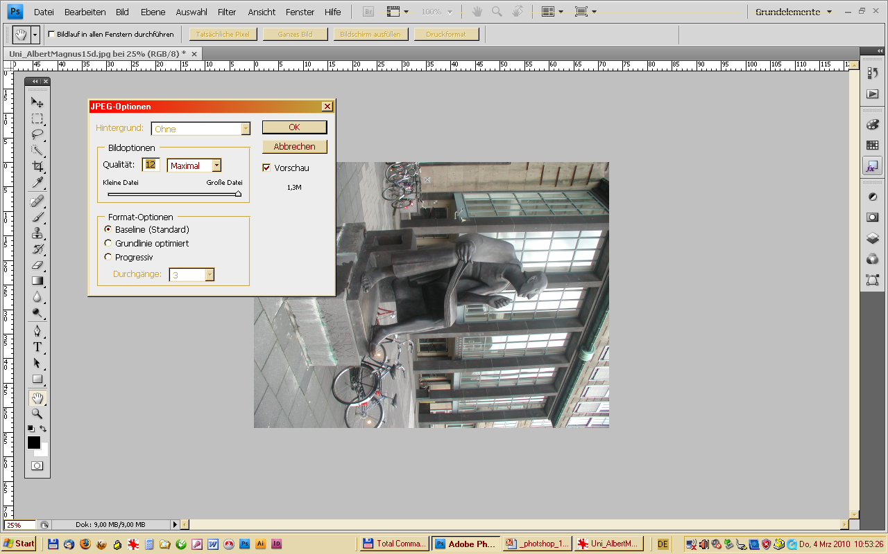
JPG-Datei speichern Handout

Slide 23
Speichern als PDF
Komprimierungsrate einstellen
Druckausgabequalität
Für Vervielfältigung in einer Druckerei
Kleinste Dateigröße
Für WWW geeignet »

Slide 24
Fotodatei für WEB speichern

Slide 25
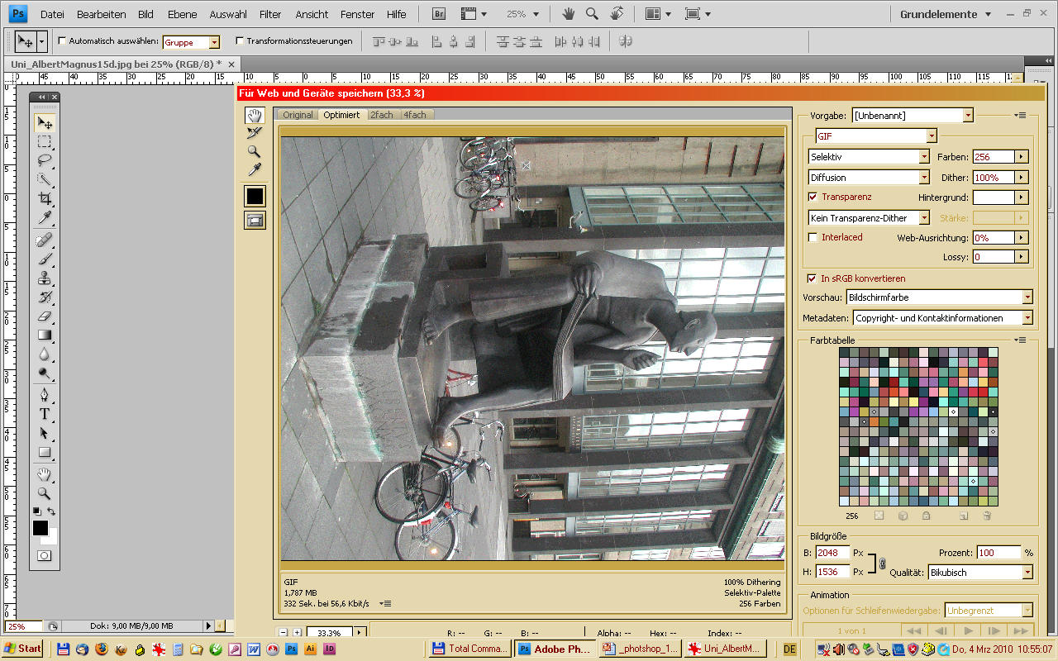
Für Web speichern Bilder weboptimiert speichern

Slide 26
Erste Arbeitsschritte

Slide 27
Arbeitsfläche
Man kann nur in der Arbeitsfläche arbeiten
Arbeitsfläche kann vergrößert/verkleinert werden
Menü BILD (Handout)
ARBEITSFLÄCHE
BILDDREHUNG »

Slide 28
Größe der Arbeitsfläche Größe der Arbeitsfläche ändern

Slide 29
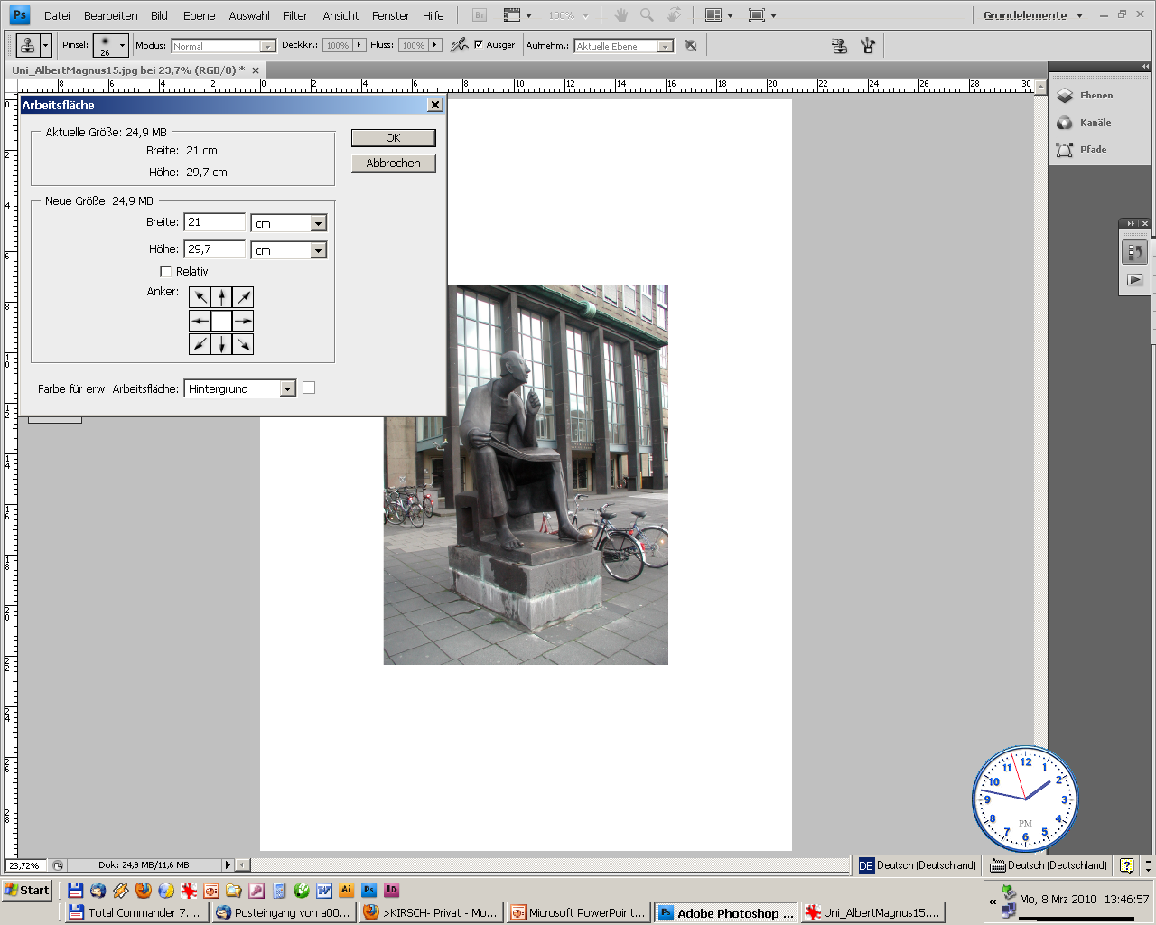
Arbeitfläche vergrößern

Slide 30
Arbeitfläche drehen Bild drehen
Vergrößern / verkleinern
Drehen der Arbeitsfläche
180°
90° im UZS oder gegen UZS
(UZS= im/gegen Uhrzeigersinn)
per Eingabe »

Slide 31
Arbeitsfläche drehen

Slide 32
Wichtige Arbeitsschritte
Auflösung einstellen
Für Bildschirm oder Druck
Dateigröße
Farbig oder schwarz-weiß? »

Slide 33
Auflösung/Dateigröße Bildgröße und Auflösung ändern
BILD / BILDGRÖSSE
Auflösung
Bildschirm immer 72 dpi !
Für Druck aber 300 dpi
Maße in Zentimetern
Proportionen bei Skalieren erhalten
Menü BILD
Untermenü BILDGRÖSSE »

Slide 34
Bildgröße

Slide 35
Bild duplizieren

Slide 36
Bild duplizieren
Nie mit den Originalen arbeiten!
Kopie erstellen
Menü BILD / BILD DUPLIZIEREN »

Slide 37
letzte Version
Zurück zu letzten (gespeicherten) Version
Menü DATEI / ... »

Slide 38
(Farb)Modus

Slide 39
Modus Farbmodus
Modus einstellen:
Menü BILD > MODUS
Modus
Bitmap (nur schwarz und weiß)
Graustufen
Farbe
Farbmodelle
RGB
CMYK
Indiziert (für GIF) »

Slide 40
Modus umwandeln
Farbe in Graustufen
Graustufen in Bitmap
Graustufen in Farbe
Farbe in indiziert »

Slide 41
Die Werkzeugleiste

Slide 42
Auswahl-Werkzeug Anhang Werkzeuge
Auswahl
Verschieben
Lasso
Zauberstab
Freistellung
Pipette
Reparatur
Buntstift /Pinsel
Kopierstempel
Protokollpinsel
Radierer
Verlauf
Wischfinger
Abwedler
Zeichenstift
Text
Pfadauswahl
Rechteck zeichnen
Handwerkzeug
Zoom
Vordergrundfarbe
Farbe wechseln
Hintergrundfarbe
Maskierungsmodus

Slide 43
Werkzeug-Leiste
Einblenden der Werkzeuge
Menü FENSTER
WERKZEUGE »

Slide 44
Werkzeug-Optionen
Zu jedem Werkzeug gehören Bedienfelder
Einblenden der Bedienfelder
Menü FENSTER
> WERKZEUGE
> OPTIONEN »

Slide 45
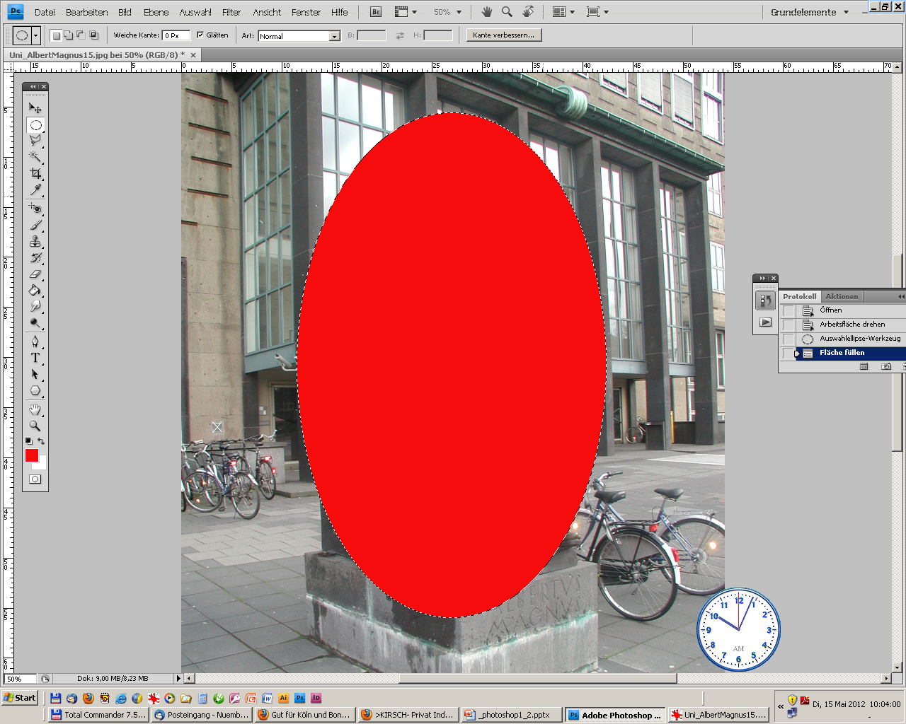
Auswahl Fläche mit Vordergrundfarbe füllen!

Slide 46
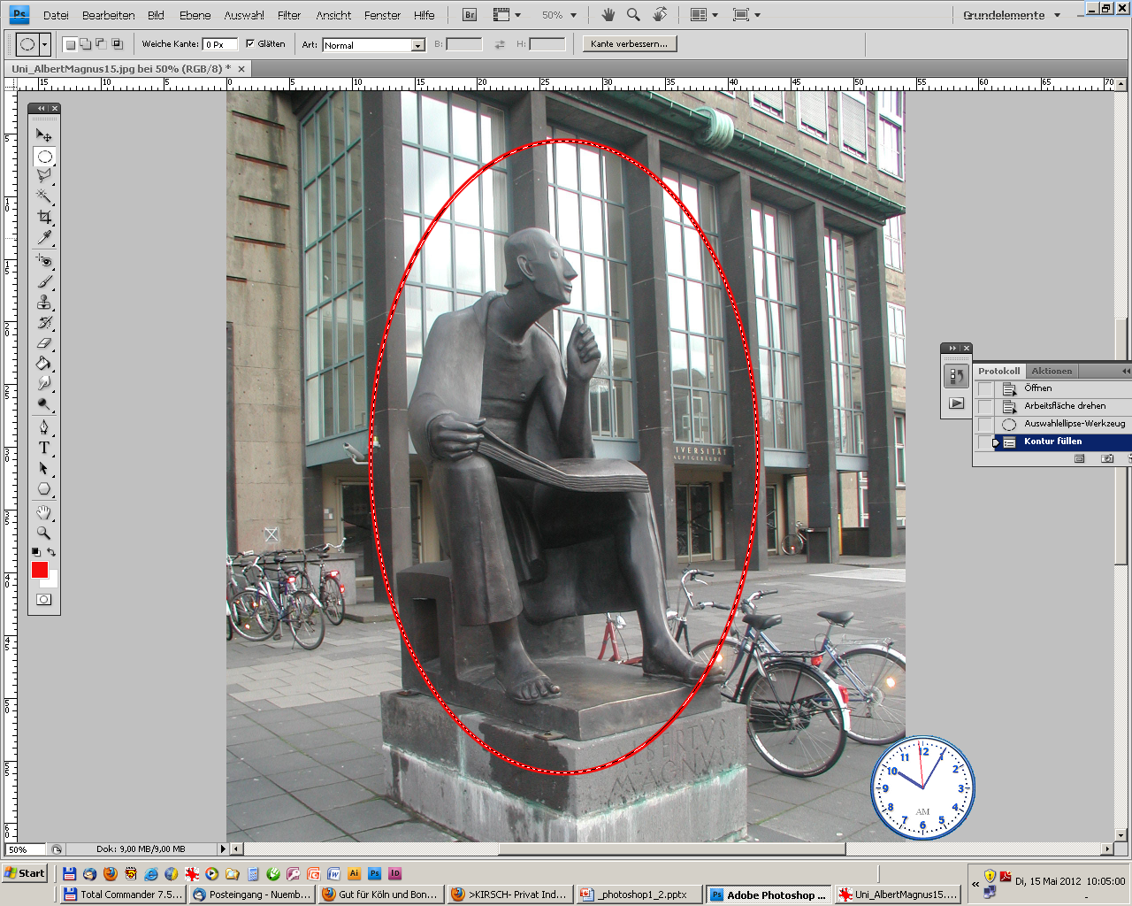
Auswahl Kontur mit Vordergrundfarbe füllen!

Slide 47
Ebenen

Slide 48
Ebenen
Schreiben von Text auf ‚Text-Ebene‘
Einfügen aus Zwischenablage
Es entsteht immer eine neue Ebene
Ebenen stehen in einer Reihenfolge
Blickrichtung: Von oben nach unten
Die Ebene HINTERGRUND
Der Hintergrund ist grundsätzlich ‚fixiert‘
Ebenen-Bedienfelder (rechts) ausklappen
Menü FENSTER > EBENEN
Menü EBENE
Englisch ‚Layer‘ »

Slide 49
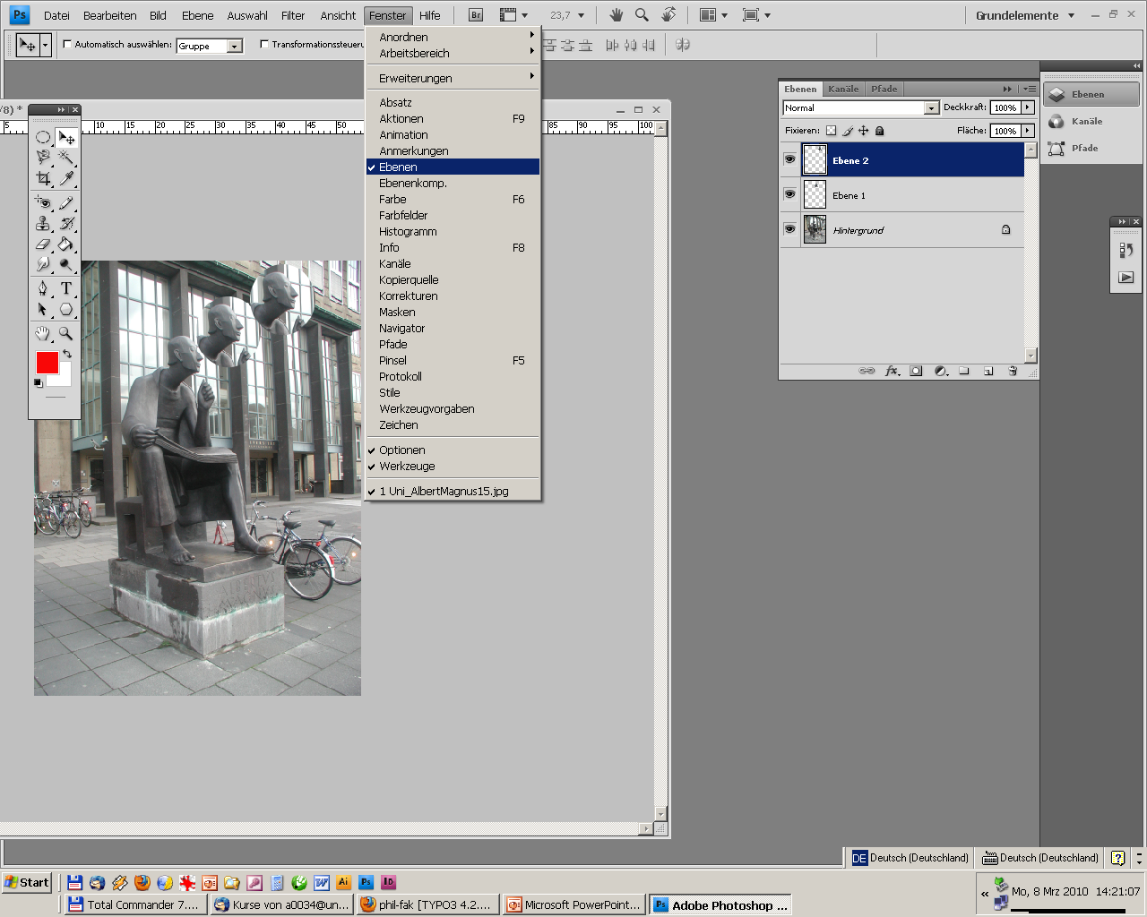
Ebenen Fenster einblenden

Slide 50
Arbeiten mit Ebenen
Nur eine Ebene ist aktiv
Die Ebene ist dunkelblau markiert
Sichtbar machen, unsichtbar machen
Sperren von Ebenen
Benennung von Ebenen
Löschen von Ebenen »

Slide 51
Die Hintergrund-Ebene
Die Hintergrund-Ebene ist standardmäßig vorhanden
Immer fixiert (wenn sie allein vorhanden ist!)
kann nicht ausgeblendet werden
kann nicht gesperrt werden
kann dupliziert werden
Danach kann die Hintergrund-Ebene gelöscht werden »

Slide 52
Reihenfolge der Ebenen
Blickrichtung von oben nach unten
Die obere Ebene versperrt die untere Ebene
Ändern der Reihenfolge »

Slide 53
Hauptmenü EBENE
Ebene einfügen
Eigenschaften von Ebenen
Ebenenstile
Einstellungsebene als besondere Ebene
Zusammenführen von Ebenen »

Slide 54
Ende 1. Stunde

